Slide 1
Penerapan
Barisan dan Deret
Radhita Asfarina Annizar, M.Sc

Slide 2
Bunga Sederhana dan Potongan Sederhana
Bunga merupakan suatu balas jasa yang dibayarkan bilamana kita menggunakan uang. Jika kita meminjam uang dari bank maka kita membayar bunga kepada pihak bank tersebut. Jika kita menginvestasikan uang berupa tabungan atau deposito di bank maka bank membayar bunga kepada kita. Jumlah uang yang dipinjamkan atau diinvestasikan di bank disebut modal awal atau pinjaman pokok (principal).
Bunga dilihat dari satu pihak merupakan pendapatan tetapi di lain pihak merupakan biaya. Di pihak yang meminjamkan merupakan pendapatan, sedang di pihak yang meminjam merupakan biaya

Slide 3
Misalkan kita berinvestasi p rupiah dengan suku bunga tahunan i, maka pendapatan bunga pada akhir tahun pertama adalah Pi, Sehingga nilai akumulasi tahun pertama adalah
P + Pi
Pada akhir tahun kedua adalah P+P(2i)
Pada akhir tahun ketiga adalah P + P(3i)
Demikian seterusnya sampai pada akhir tahun ke n nilai akumulasinya adalah P+P(ni)
Jadi pendapatan hanya didapatkan dari modal awal saja setiap akhir tahun

Slide 4
Nilai dari pendapatan bunga ini tetap setiap tahunnya.
Pendapatan bunga menurut metode ini dinamakan bunga sederhana dan dapat dinyatakan dengan rumus berikut:
I = Pin
Dengan I = Jumlah pendapatan bunga
P = Pinjaman pokok atau jumlah investasi
i = tingkat bunga tahunan
n = jumlah tahun
Nilai dari modal awal pada akhir periode ke n (F_{n} )adalah jumlah dari modal awal P ditambah pendapatan bunga selama periode waktu ke –n
F_{n} = P + Pin

Slide 5
Contoh
Hitunglah pendapatan bunga sederhana dan berapa nilai yang terakumulasi di masa datang dari jumlah uang sebesar Rp. 12.000.000 yang diinvestasikan di Bank selama 4 tahun dengan bunga 15% per tahun
Jawab
Diketahui : P = Rp. 12.000.000; n = 4; I = 0.15
I = Pin
I = Rp. 12.000.000 (4)(0.15) = Rp. 7.200.000
Nilai yang terakumulasi di masa datang pada tahun ke-4 adalah

Slide 6
F_{n} = P + Pin
= Rp. 12.000.000 + 7.200.000
= Rp. 19.200.000

Slide 7
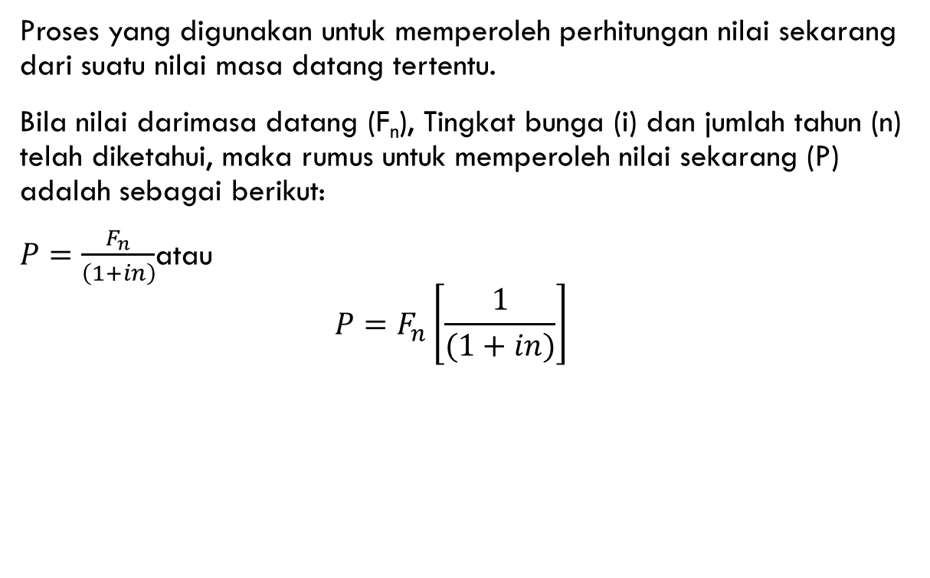
Potongan Sederhana (Simple discount)
Proses yang digunakan untuk memperoleh perhitungan nilai sekarang dari suatu nilai masa datang tertentu.
Bila nilai darimasa datang (F_{n}), Tingkat bunga (i) dan jumlah tahun (n) telah diketahui, maka rumus untuk memperoleh nilai sekarang (P) adalah sebagai berikut:
$P=\frac{F_{n}}{\left(1+in\right)}$atau
$$P=F_{n}\left[\frac{1}{(1+in)}\right]$$
P= Nilai Sekarang
F_{n} = Nilai masa datang tahun ke – n
I = Tingkat bunga
N = jumlah tahun

Slide 8
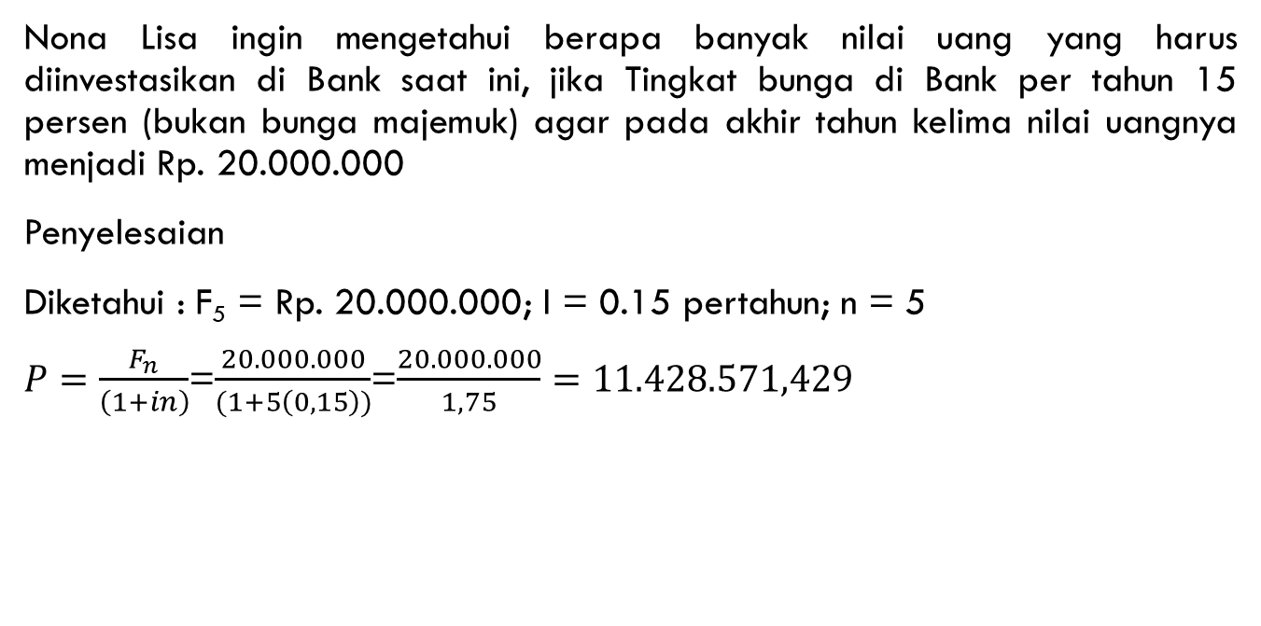
Contoh
Nona Lisa ingin mengetahui berapa banyak nilai uang yang harus diinvestasikan di Bank saat ini, jika Tingkat bunga di Bank per tahun 15 persen (bukan bunga majemuk) agar pada akhir tahun kelima nilai uangnya menjadi Rp. 20.000.000
Penyelesaian
Diketahui : F₅ = Rp. 20.000.000; I = 0.15 pertahun; n = 5
$P=\frac{F_{n}}{\left(1+in\right)}$=$\frac{20.000.000}{(1+5\left(0,15\right))}$=$\frac{20.000.000}{1,75}=11.428.571,429$

Slide 9
Bunga Majemuk
Misalkan suatu investasi dari P rupiah pada tingkat bunga I per tahun, maka pendapatan bunga pada tahun pertama adalah Pi,
Selanjutnya nila investasi ini pada akhir tahun pertama akan menjadi
P + Pi = P (1 + i)
Hasil dari P(1+i) dianggap sebagai modal awal pada permulaan tahun kedua dan pendapatan bunga yang diperoleh adalah
P(1+i)I
Sehingga hasil nilai investasi pada akhir tahun kedua adalah
    P(1+i) + P(1+i)I = P+Pi+Pi+Pii
      = P(1+2+i²) = P(1+i)²

Slide 10
Selanjutnya hasil dari P(1+i)² dianggap sebagai modal awal pada permulaan tahun ketiga dan pendapatan bunga yang diperoleh
P(1+i)²i,
Sehingga total investasi tahun ketiga adalah
P(1+i)² + P(1+i)²i = P(1+i)²(1+i) =P(1+i)³
Demikian seterusnya sampai n sehingga rumusnya adalah
F_{n} = P(1+i)^{n}
dimana F^{n} = Nilai masa datang
P = Nilai sekarang
i = bunga per tahun
n = jumlah tahun

Slide 11
Contoh
Jika Bapak James mendepositokan uangnya di Bank sebesar rp. 5.000.000 dengan tingkat bunga yang belaku 12 presen per tahun dimajemukkan, berapa nilai total deposito Bapak James pada akhir tahun ketiga? Berapa banyak pula pendapatan bunganya
Penyelesaian :
Diketahui P = Rp. 5.000.000; i=0.12 per tahun n=3
F_{n} = P(1+i)^{n}
F₃ = Rp. 5.000.000 (1+0.12)³ = Rp 5.000.000(1,12)³
=Rp. 7.024.640

Slide 12
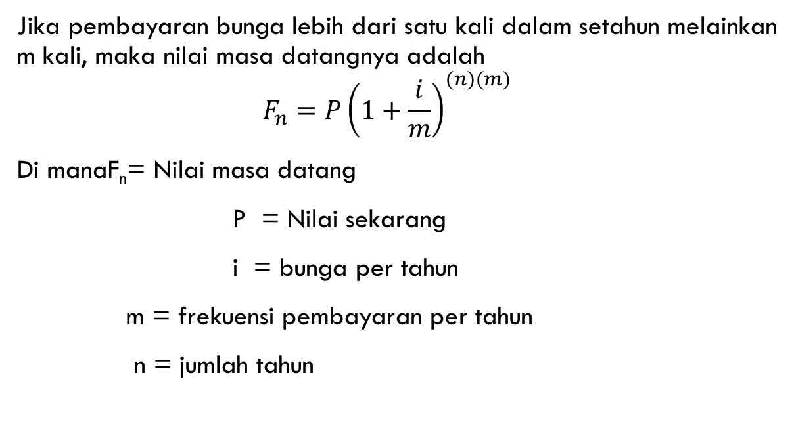
Jika pembayaran bunga lebih dari satu kali dalam setahun melainkan m kali, maka nilai masa datangnya adalah
$$F_{n}=P{\left(1+\frac{i}{m}\right)}^{(n)(m)}$$
Di manaF_{n}= Nilai masa datang
P = Nilai sekarang
i = bunga per tahun
m = frekuensi pembayaran per tahun
n = jumlah tahun

Slide 13
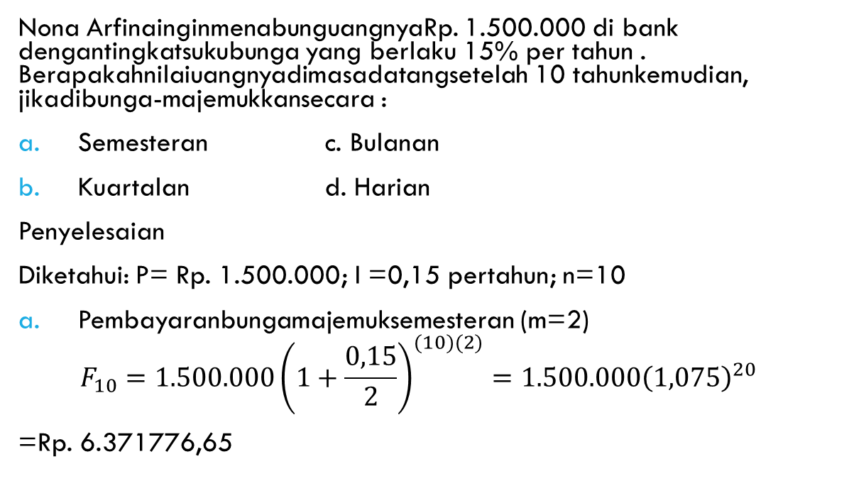
Contoh
Nona ArfinainginmenabunguangnyaRp. 1.500.000 di bank dengantingkatsukubunga yang berlaku 15% per tahun . Berapakahnilaiuangnyadimasadatangsetelah 10 tahunkemudian, jikadibunga-majemukkansecara :
Semesteran c. Bulanan
Kuartalan d. Harian
Penyelesaian
Diketahui: P= Rp. 1.500.000; I =0,15 pertahun; n=10
Pembayaranbungamajemuksemesteran (m=2)
$$F_{10}=1.500.000{\left(1+\frac{0,15}{2}\right)}^{(10)(2)}=1.500.000{\left(1,075\right)}^{20}$$
=Rp. 6.371776,65

Slide 14
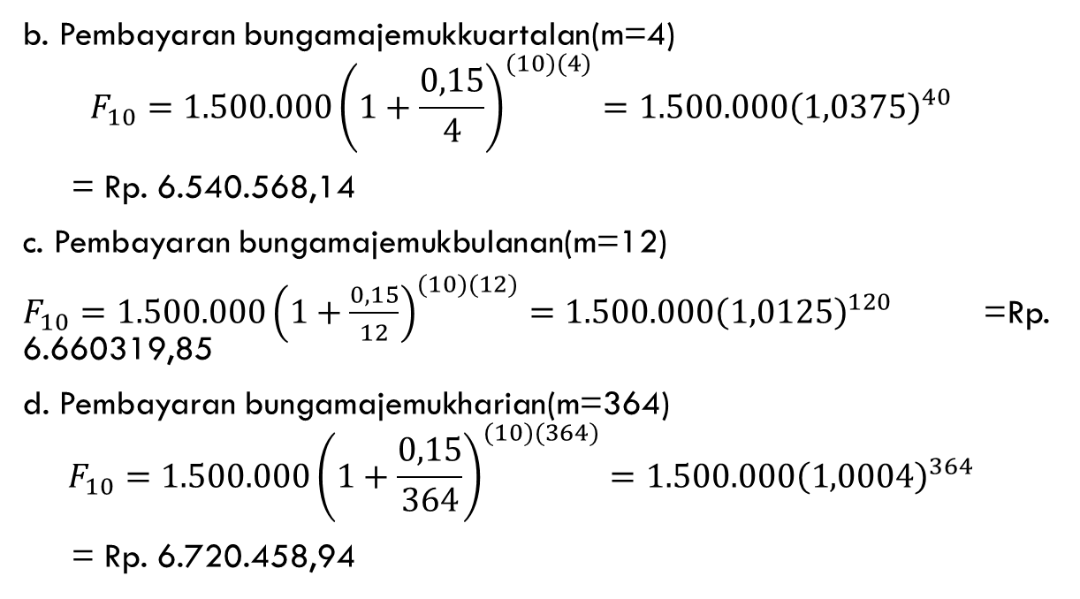
b. Pembayaran bungamajemukkuartalan(m=4)
$$F_{10}=1.500.000{\left(1+\frac{0,15}{4}\right)}^{(10)(4)}=1.500.000{\left(1,0375\right)}^{40}$$
= Rp. 6.540.568,14
c. Pembayaran bungamajemukbulanan(m=12)
$F_{10}=1.500.000{\left(1+\frac{0,15}{12}\right)}^{(10)(12)}=1.500.000{\left(1,0125\right)}^{120}$ =Rp. 6.660319,85
d. Pembayaran bungamajemukharian(m=364)
$$F_{10}=1.500.000{\left(1+\frac{0,15}{364}\right)}^{(10)(364)}=1.500.000{\left(1,0004\right)}^{364}$$
= Rp. 6.720.458,94

Slide 15
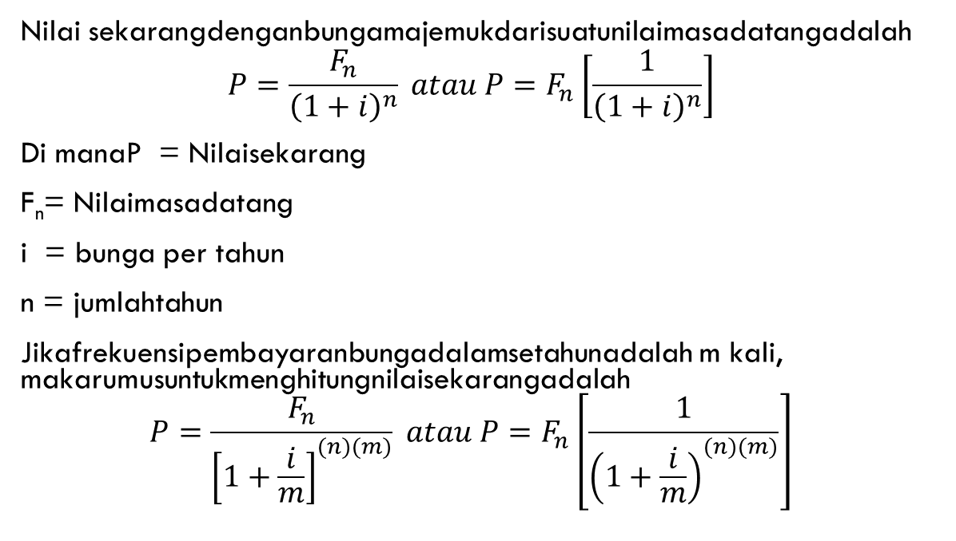
Nilai Sekarang dengan Bunga Majemuk
Nilai sekarangdenganbungamajemukdarisuatunilaimasadatangadalah
$$P=\frac{F_{n}}{{\left(1+i\right)}^{n}} atau P=F_{n}\left[\frac{1}{{\left(1+i\right)}^{n}}\right]$$
Di manaP = Nilaisekarang
F_{n}= Nilaimasadatang
i = bunga per tahun
n = jumlahtahun
Jikafrekuensipembayaranbungadalamsetahunadalah m kali, makarumusuntukmenghitungnilaisekarangadalah
$$P=\frac{F_{n}}{{\left[1+\frac{i}{m}\right]}^{(n)(m)}} atau P=F_{n}\left[\frac{1}{{\left(1+\frac{i}{m}\right)}^{(n)(m)}}\right]$$

Slide 16
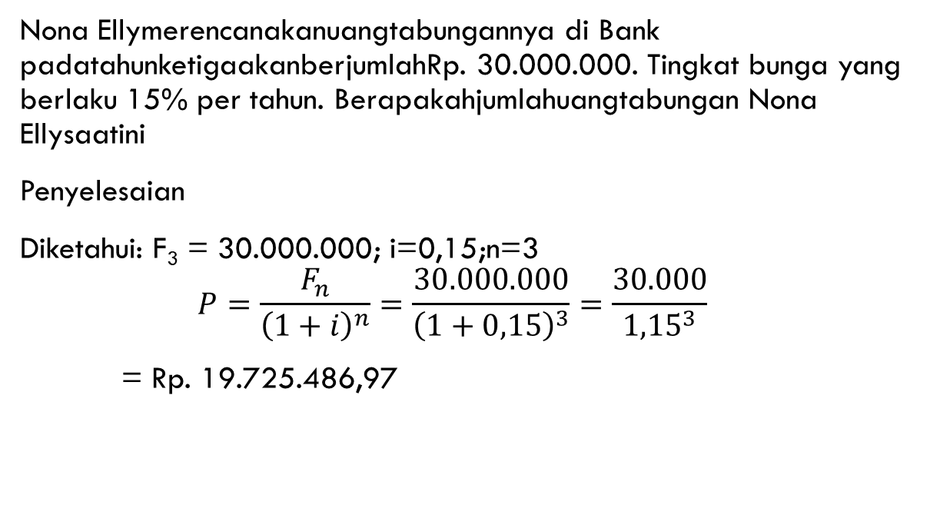
Contoh
Nona Ellymerencanakanuangtabungannya di Bank padatahunketigaakanberjumlahRp. 30.000.000. Tingkat bunga yang berlaku 15% per tahun. Berapakahjumlahuangtabungan Nona Ellysaatini
Penyelesaian
Diketahui: F₃ = 30.000.000; i=0,15;n=3
$$P=\frac{F_{n}}{{\left(1+i\right)}^{n}}=\frac{30.000.000}{{\left(1+0,15\right)}^{3}}=\frac{30.000}{{1,15}^{3}}$$
= Rp. 19.725.486,97

Slide 17
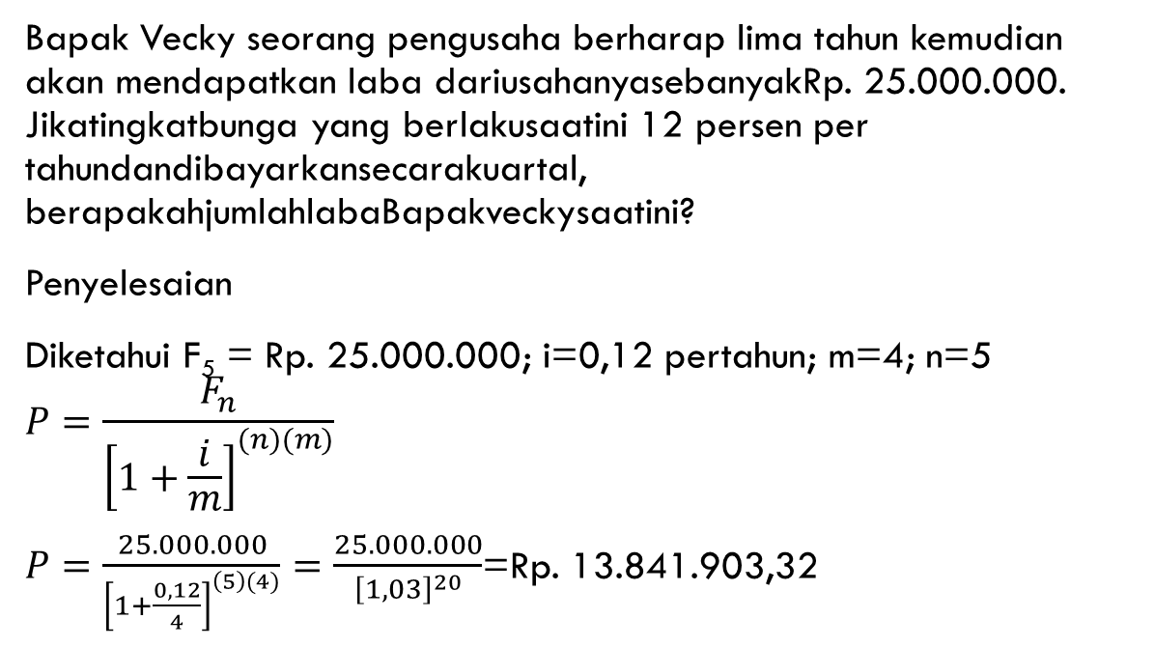
Contoh
Bapak Vecky seorang pengusaha berharap lima tahun kemudian akan mendapatkan laba dariusahanyasebanyakRp. 25.000.000. Jikatingkatbunga yang berlakusaatini 12 persen per tahundandibayarkansecarakuartal, berapakahjumlahlabaBapakveckysaatini?
Penyelesaian
Diketahui F₅ = Rp. 25.000.000; i=0,12 pertahun; m=4; n=5
$$P=\frac{F_{n}}{{\left[1+\frac{i}{m}\right]}^{(n)(m)}}$$
$P=\frac{25.000.000}{{\left[1+\frac{0,12}{4}\right]}^{\left(5\right)(4)}}=\frac{25.000.000}{{\left[1,03\right]}^{20}}$=Rp. 13.841.903,32

Slide 18
Terima Kasih

